Slide 1
웹 개발 스터디

Slide 2
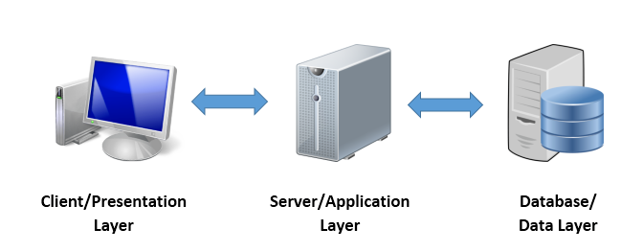
Nodejs로 로그인 회원 가입 구현

Slide 3
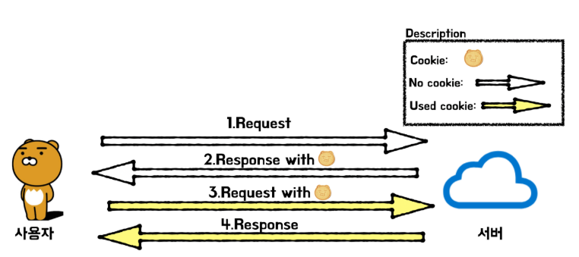
Cookie / Session
쿠키
쿠키는 클라이언트(브라우저) 로컬에 저장되는 키와 값이 들어있는 작은 데이터 파일
세션
세션은 쿠키를 기반하고 있지만, 사용자 정보 파일을 브라우저에 저장하는 쿠키와 달리 세션은 서버 측 저장

Slide 4
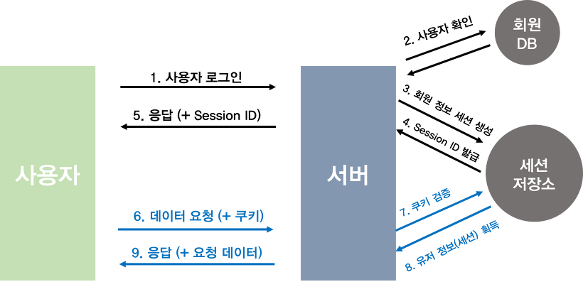
로그인 원리

